Slide 1
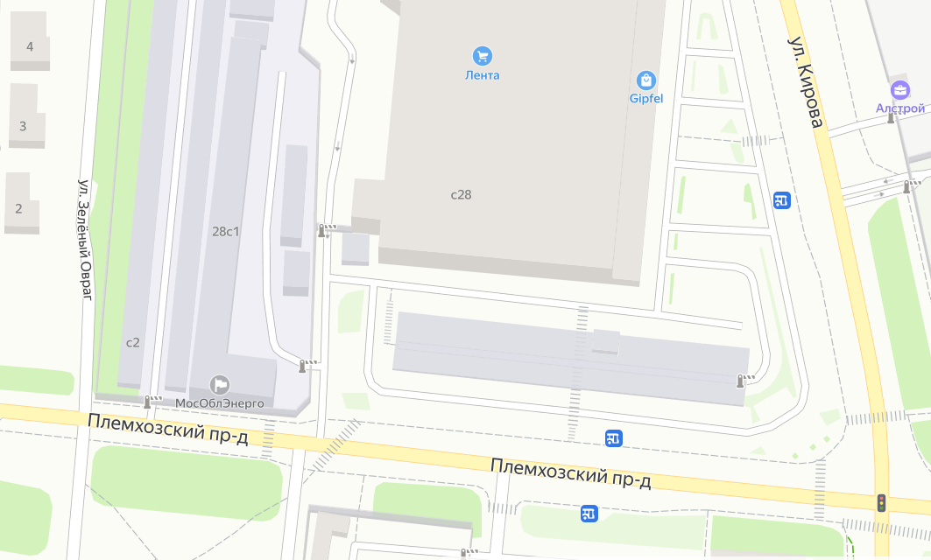



Схема временного ограничения движения транспортных средств на автодороге «Подъезд к «МосОблЭнерго» и ТЦ «Лента» со стороны улицы Коломийца»
«Утверждено»
постановлением администрации
городского округа Домодедово
от «27» 08.2021 г. № 1883

